Slide 1
Los clásicos taoístas
Expositora: Victoria Lueckel Sinóloga M.A Friedrich Wilhelm Universität Bonn, Alemania

Slide 2
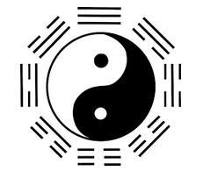
El clásico de la vía y la virtud - Dàodéjīng
(道德經)
Liezi - El clásico de la perfecta vacuidad –
(列子)
Zhuangzi –
(莊子)

Slide 3
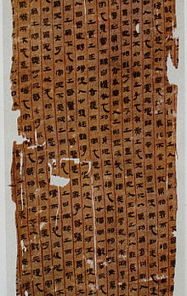
Parte de un manuscrito taoísta, tinta sobre seda, siglo II a.C., dinastía Han, desenterrado de la tercera tumba de Mawangdui, Chansha, provincial de Hunan, China. (Museo de la provincial de Hunan)

Slide 4
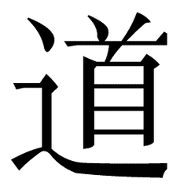
El daoísmo (道教); (literalmente 'enseñanza del camino') es una tradición filosófica de origen chino la cual enfatiza vivir en armonía con el dao (道 - dào; literalmente: 'el camino’). La palabra china 道 dao, se suele traducir por 'vía' o 'camino', aunque tiene innumerables matices en la filosofía y las religiones populares chinas.
El dao es una idea fundamental en la mayoría de las escuelas que forman parte de la filosofía china; sin embargo, para el taoísmo es referido como el principio de unidad absoluta, y al mismo tiempo mutable, que conforma la realidad suprema y el principio cosmogónico y ontológico de todas las cosas. Así, para los taoístas el dao constituye la fuente, el patrón y la sustancia de todo lo existente.

Slide 5

El Daodejing 道德經 Autor: Laozi 老子
人法地，地法天，天法道，道法自然。(Daodejing, capitulo 25)
Traducción:
El hombre se alinea con la tierra. La tierra está alineada con el cielo.
El cielo se basa en el significado (dao).
El sentido(dao) se basa en sí mismo.

Slide 6
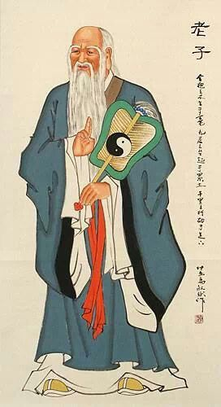
Laozi (viejo maestro), es una personalidad china cuya existencia histórica se debate. Se le considera uno de los filósofos más relevantes de la civilización china.
La tradición china establece que vivió en el siglo VI a. C., pero muchos eruditos modernos argumentan que puede haber vivido aproximadamente en el siglo IV a. C., contemporáneo con Confucio.
Las fuentes que más tempranamente lo mencionan, lo hacen a través de anécdotas y leyendas, entre ellas, una historia sobre él en la obra de Zhuangzi.
La primera fuente histórica o biográfica se encuentra en las Memorias históricas de Sima Qian del siglo I a. C.; sin embargo, él mismo escribe que sus fuentes y materiales serían muy inseguros y que ha encontrado afirmaciones muy contradictorias sobre Laozi.

Slide 7
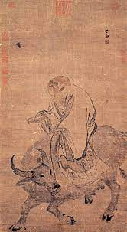
Algunas de las controversias modernas sobre su vida incluyen:
La discusión con Confucio, que pudo haber sido inventada por los taoístas para hacer que su escuela filosófica apareciese como superior al confucianismo.
El autor real del Daodejing podría haber creado un personaje ficticio para que el origen del texto pareciese más misterioso, haciéndolo entonces más fácil de popularizar.
Se ha discutido que Laozi podría ser un seudónimo de Dan, Prefecto de los Grandes Escribas (Tài Shǐ Dàn, 太史儋); o de un anciano de Lai, una prefectura del estado de Qi (齊); o alguna otra persona de existencia histórica.

Slide 8

El Daodejing es el libro más importante del pensamiento taoísta y de la filosofía taoísta. El nombre Daodejing puede traducirse como "El libro del Camino y de su Virtud" . El Daodejing describe una fuerza, llamada el Dao (camino), que es el orden del mundo.
El daoísmo (道教,dàojiào; literalmente 'enseñanza del camino') es una tradición filosófica y espiritual de origen chino la cual enfatiza vivir en armonía con el Dao.
Laozi establece una serie de virtudes que hemos de tener para vivir conforme al Dao, y entre ellas están: la piedad, la magnanimidad, la abnegación, la honestidad, la introspección, la inactividad y la enseñanza.

Slide 9
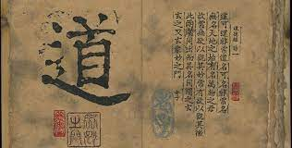
La traducción del titulo:
道 (dao) significa literalmente ‘el camino’, o alguno de sus sinónimos. Este término, usado por todos los filósofos chinos, tiene un significado especial en el contexto del taoísmo, en el que implica el proceso esencial e innominable del universo.
德 (dé) significa básicamente ‘virtud’, en el sentido de ‘calidad individual’, ‘fuerza interior’ o ‘integridad’. En chino, 德 tiene las mismas connotaciones que la palabra «virtud» en español: puede significar tanto una cualidad moral, como una capacidad inherente («la virtud de curar»).
經 (jīng) significa ‘escritura’, ‘libro’, o ‘libro clásico’.
Así, Daodejing 道德經 puede traducirse como ‘El libro del Camino y la Virtud’, ‘El Libro del Camino y el Poder’, ‘El Clásico de la Senda y las Virtudes’, etc.

Slide 10
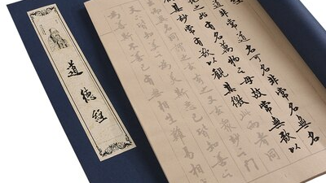
Estructura:
El Daodejing es un texto corto, de unos 5000 caracteres chinos, dividido en 81 capítulos o secciones (章) breves.
Tiene dos partes, El Daojing (capítulos 1-37) y el Dejing (capítulos 38-81).
Estilo lacónico, con muy pocas partículas gramaticales
Las ideas son singulares, y se expresan en tono poético.
El chino clásico en que está escrito el libro presenta dificultades para ser entendido aun para los hablantes modernos cultos del chino.
Las palabras usadas en el texto son intencionalmente vagas y ambiguas.
La falta de puntuación en el chino clásico complica la tarea. Mover un punto atrás o adelante unas pocas palabras, o insertar una coma, pueden alterar profundamente el significado de muchos pasajes.

Slide 11
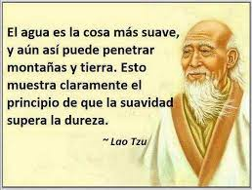
Como muchos otros pensadores chinos antiguos, sus explicaciones usan con frecuencia paradojas, analogías, apropiación de citas antiguas, repetición, simetría, rima y ritmo. Los escritos que se le atribuyen son poéticos, densos y frecuentemente crípticos, y sirven como punto de inicio para la meditación sobre el Cosmos o sobre uno mismo. Muchas de las teorías estéticas del arte chino se basan en sus ideas y en las de su más famoso continuador, Zhuangzi.

Slide 12
道可道，非常道。名可名，非常名。無名天地之始；有名萬物之母。故常無欲，以觀其妙；常有欲，以觀其徼。此兩者，同出而異名，同謂之玄。玄之又玄，衆妙之門。
El Tao con nombre sin nombre (capítulo 1)
El Tao que puede llamarse Tao no es el verdadero Tao
El nombre que se le puede dar no es su verdadero nombre
Sin nombre es el principio del Cielo y la Tierra, y con nombre, es la madre de las diez mil cosas.
Desde el No-Ser comprendemos su esencia; y desde el Ser, solo vemos su apariencia,
Ambas cosas, Ser y no-ser, tienen el mismo origen, aunque distinto nombre.
Su identidad es el Misterio.
Y en este Misterio se halla la puerta de toda maravilla.

Slide 13
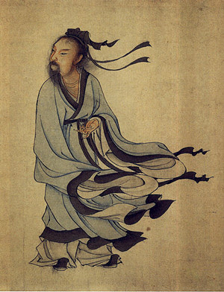
El Liezi 列子 Autor: Lie Yukou 列御寇
El texto fue inscrito en la librería imperial con el nombre de Tratado de la Perfecta Vacuidad. Generalmente es considerada la más práctica de las obras taoístas principales, frente al más filósofico Dàodéjīng o al más poético Libro de Zhuangzi.
Lie Yukou (chino simplificado: 列御寇) fue un taoísta chino, autor del Liezi (列子). Vivió alrededor del año 350 a. C., durante el Período de los Reinos Combatientes. Se sabe muy poco del autor además de lo que él mismo nos cuenta.

Slide 14
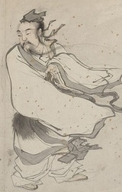
En el capítulo 1.º del libro II se describe un reino mítico en que «no hay jefes y todo funciona por sí mismo, el pueblo carece de deseos, y todo se desarrolla de forma natural».
Las dos primeras referencias al libro Liezi son de la antigua dinastía Han. El editor Liu Xiang señala que eliminó las repeticiones en el Liezi y lo reorganizó en ocho capítulos (pian 篇).

Slide 15
Los ocho capítulos de Liezi
1 天瑞 Tian Rui. Regalos del cielo
2 黃帝 Huang Di. El Emperador Amarillo
3 周 穆王 Zhou Mu Wang. El Rey Mu de Zhou
4 仲尼 Zhong Ni. Confucio
5 汤 问 Tang Wen. Las preguntas de Tang
6 力 命 Li Ming. Esfuerzo y Destino
7 楊朱 Yang Zhu. Yang Zhu
8 說 符 Shuo Fu. Explicando conjunciones

Slide 16
El concepto central del libro es Ziran (自 然, literalmente: ser así por ti mismo, también: naturaleza), la espontaneidad mediante la cual se puede lograr el Dao. El libro pide estar libre de conocimientos y deseos y no seguir la razón.
Al igual que otros libros clásicos del taoísmo (por ejemplo, el Daodejing) el Liezi también contiene una enseñanza que esta dirigida al gobernante ideal que debe gobernar por medio del Wuwei (無 為)

Slide 17
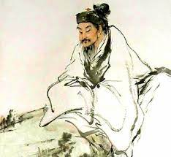
El libro de Zhuangzi Autor: Zhuangzi (莊子)

Slide 18
Zhuangzi fue un filósofo de la antigua China que vivió alrededor del siglo IV a. C. durante el período de los Reinos combatientes.
Nacido en el reino Song, vivió aproximadamente entre los años 369 y 290 a. C., y se le considera el segundo taoísta más importante.
Su pensamiento es considerado, por especialistas en filosofía antigua, análogo a la escuela cínica de la Antigua Grecia.
Casi no se sabe nada concreto sobre la vida de Zhuangzi.
Zhuangzi corresponde a la cumbre del pensamiento filosófico chino de las Cien escuelas del pensamiento.

Slide 19
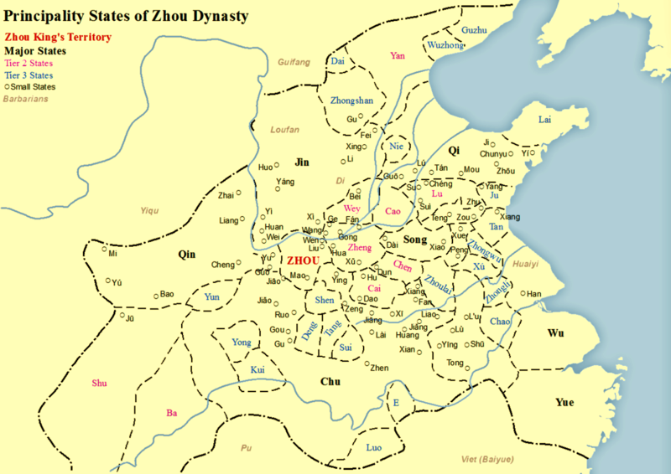
Se piensa que Zhuangzi pasó tiempo en el sureño estado de Chu, así como también en Linzi, la capital del estado de Qi

Slide 20
Intérprete de la doctrina naturalista, dirigió los más agudos ataques a Confucio y a su escuela en un estilo lleno de donaire, de irrisión y de irresistible sarcasmo, pero, al mismo tiempo, de una extremada belleza expresiva.
Lo que en Laozi se expresa con epigramas, es explicado por Zhuangzi mediante ágiles ensayos, llenos de anécdotas y de fábulas fantásticas.
Zhuangzi usó parábolas que toman la forma de mini diálogos con animales y a veces con participantes humanos o personificaciones de la naturaleza como el viento.

Slide 21
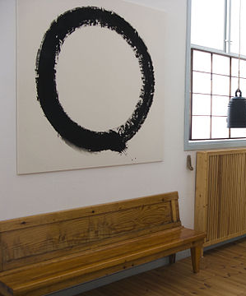
El libro consta de 33 capítulos, de los que la crítica moderna ha dejado establecido que se le pueden atribuir a Zhuangzi con seguridad los 7 primeros.
Para Zhuangzi, el bien sumo del ser humano es la armonía y la libertad, las cuales se alcanzan si uno sigue con espontaneidad la propia naturaleza.
Central al pensamiento del «Zhuangzi» es la doctrina de la no-acción («wu-wei» 無為), es decir, del obrar desapegadamente.

Slide 22
Lista de capítulos
Capítulos Interiores" (Nèi piān 內篇)
"Capítulos Exteriores" (Wài piān 外篇)
"Capítulos Miscenláneos" (Zá piān 雜篇)
se cree que Zhuangzi escribió los primeros siete capítulos (los "capítulos internos")
sus estudiantes y pensadores afines fueron los responsables de escribir las otras partes (los capítulos "externos" y "misceláneos")
Sin embargo, los capítulos internos tienen una gran coherencia conceptual y gramatical. Se puede estar bastante seguro de que fueron escritos por la misma mano, aún si no fue la de Zhuangzi en persona.

Slide 23
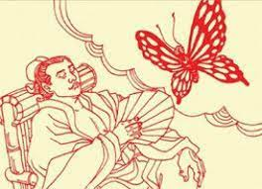
Zhuangzi y su poema "Sueño de mariposa" dice así:
Una vez, soñé que era una mariposa,
revoloteando aquí y allá, a todos los efectos
una mariposa. Sólo era consciente de mi felicidad como
mariposa, sin saber que era yo mismo. Pronto me desperté,
y allí estaba yo, verdaderamente yo mismo otra vez. Ahora ya no
sé si yo era entonces un hombre soñando que era un
mariposa, o si ahora soy una mariposa, soñando que soy un hombre.
(Zhuangzi, capitulo 2)

Slide 24
La vida entera es más que un sueño, un juego de apariencias efímeras; en cierta ocasión, Zhuangzi soñó ser una mariposa que volaba y gozaba de la libertad de las mariposas sin acordarse de que era un hombre; al despertar, se dio cuenta de que era Zhuangzi. Pero, ¿cuál de ambas cosas era la realidad: Zhuangzi, que soñó con la mariposa, o bien la mariposa, que soñó ser Zhuangzi?
Superando todo lo que es conocido y limitado, superando la duda, se alcanzan el cielo y la verdad que nos libera de toda duda. La liberación de la duda no es la evasión de la vida; la vuelta al origen es más bien una misteriosa conjuración de los extremos.

Slide 25
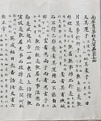
"La muerte de Wonton"
Otra historia muy conocida del Zhuangzi - "La Muerte de Wonton (Hùndùn zhī sǐ 渾沌之死) - ilustra los peligros que Zhuangzi vio en el ir contra la naturaleza de las cosas.
El emperador de los Mares del Sur era Santi, el emperador de los Mares del Norte era Amén y el emperador del Centro era Wonton. Santi y Amén a menudo se encontraban en la tierra de Wonton, y Wonton los trataba muy bien. Queriendo devolver a Wonton algo de su amabilidad, Santi y Amén dijeron "Toda la gente tiene hoyos para ver, escuchar, comer y respirar. Wonton no los tiene. Hay que tratar de perforarle unos hoyos". Así que cada día le perforaron un hoyo, y en el séptimo día, Wonton murió.

Slide 26
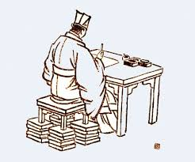
Zhuangzi creyó que las felicidades humanas podía lograrse a través de un entendimiento elevado de la naturaleza de las cosas, y que para desarrollarse completamente, uno necesitaba expresar su habilidad innata.
Este historia demuestra lo que él creía eran las desastrosas consecuencias de ir en contra de la naturaleza innata de las cosas.

Slide 27
無為 自然
Concepto de Wuwei (en chino «no acción»; tradicional: 無為; simplificado: 无为; pinyin: wúwéi) describe un importante aspecto de la filosofía taoísta en el cual la forma más adecuada de enfrentarse a una situación es «no actuar» (forzar)
Concepto de Ziran (en chino, 自然; pinyin, zìrán; en sánscrito: sahaja) es un concepto clave en el taoísmo que literalmente significa «por sí mismo, a su manera» o también «naturalmente, espontáneamente, durante el curso de los acontecimientos»

Slide 28
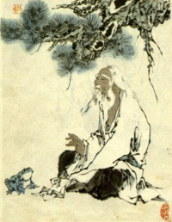
El libro se resume en un supremo precepto moral y filosófico: la perfección consiste en la perfecta conformidad con el Tao, esto es, en la renuncia a toda acción, en la eliminación de todos los deseos mundanos, en el olvido de sí mismo, en la meditación. El ritmo interior de la vida del sabio ha de medirse por la ley esencial del Tao. También el amor y la caridad han de ser sin esfuerzo para que tengan valor.

Slide 29
Literatura
Béky, Gellért. Die Welt des Tao. München, 1972.
Botton Beja, Flora. Historia Mínima de China. Mexico, 2019.
Fairbank, John King. China: Una Nueva Historía. Madrid, 1997.
Fitzgerald. Die Chinesen. München, 1977.
Franke, Herbert, Trauzettel, Rolf. Das Chinesische Kaiserreich. Frankfurt a. M, 1968.
Fung, Yu-Lan. Selected Philosophical Writings. Beijing, 1991.
Gernet, Jacques. Le mundo chino. Paris, 2003.
Laotse. Tao te King. Texte und Kommentar. München, 1993.
Needham, Joseph: Wissenschaft und Zivilisation in China. Frankfurt, 1988.
Schmidt-Glintzer, Helwig. Das alte China. München, 1995.
Williams, C.A.S..Outlines of chinese symbolism and art motives. New York,1976.

